Slide 1
Framework
Пора подумать о нем

Slide 2

Мы в текущей ситуации

Slide 3


Slide 4
Framework

Slide 6
Один класс на одну страницу

Slide 7
Page Object
Основные преимущества:
Разделение полномочий: вся логика страницы описывается в Page Object классах, а тестовые классы лишь используют их публичные методы и проверяют результат.
Все локаторы помещаются в одном месте
Инкапсуляция работы с драйвером. Полезно при кросс-браузерном тестировании
Notes:
Если дизайн одной из страниц изменён, то нам нужно будет переписать только соответствующий класс, описывающий эту страницу.

Slide 8
Основные минусы Page Object
Использование кастомных элементов при создании веб-приложений
Присутствие кастомных элементов на многих страницах
Notes:
(WebElement не работает!)

Slide 9
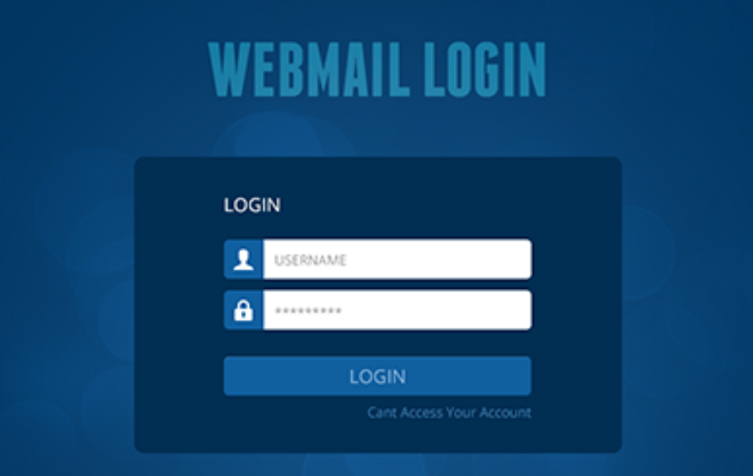
Форма авторизации

Slide 10
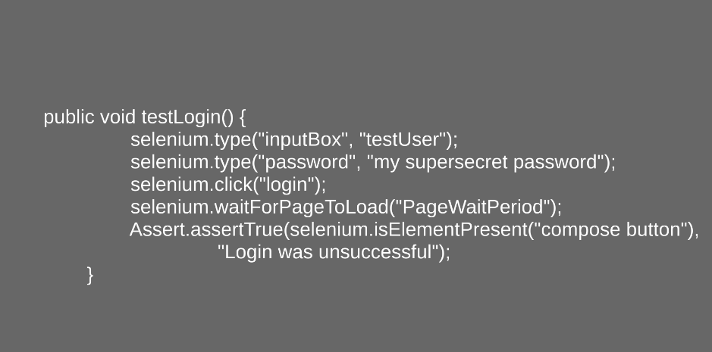
Пример

Slide 11
loginValidUser(string User, string Password);

Slide 12
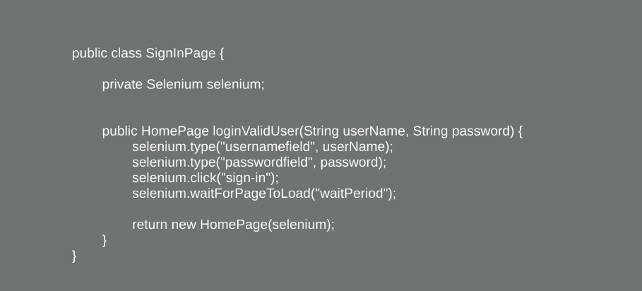

Slide 13
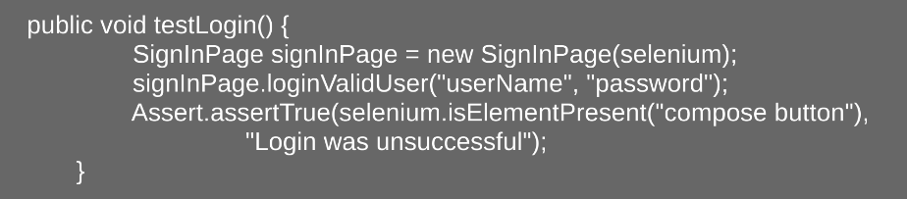

Slide 14
SWD Page Recorder
SWD Page Recorder - это единый инструментарий для работы с локаторами во всех браузеров, с которыми умеет работать WebDriver.
https://github.com/dzharii/swd-recorder/releases
Notes:
Не поддерживается уже год

Slide 15
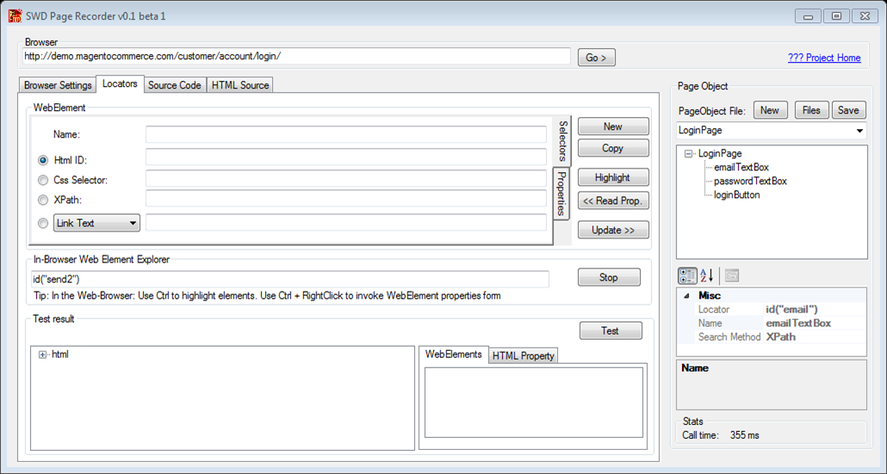

Slide 16
Альтернатива

Slide 17


Slide 18
Пример Selenide
public class InternetBankTest {
@Test
public void userCanLoginToBspbDemo() {
open("http://idemo.bspb.ru/");
$(By.name("username")).val("demo");
$(By.name("password")).val("demo").pressEnter();
$(By.name("otpCode")).val("0000").pressEnter();
$("#user-greeting").shouldHave(text(“Игорь"));
$(".page-header").shouldHave(text("Overview"));
}

Slide 19


Slide 20
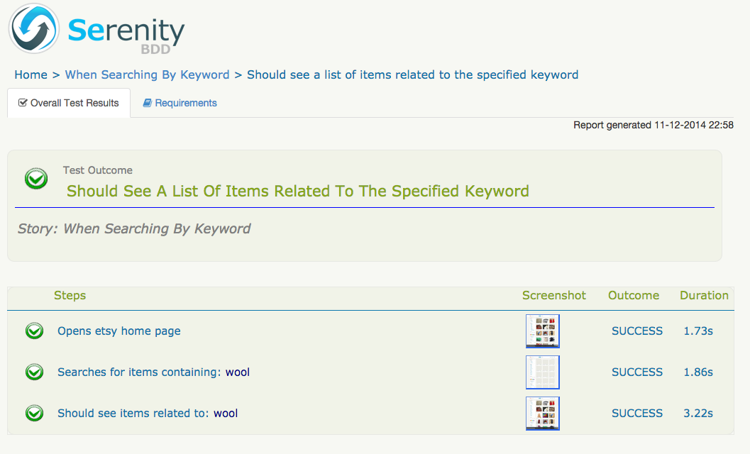

Slide 21
Пример кода
@Test
public void should_be_able_to_filter_by_item_type() {
// GIVEN
buyer.opens_etsy_home_page();
// WHEN
buyer.searches_for_items_containing("wool");
int unfilteredItemCount = buyer.get_matching_item_count();
// AND
buyer.filters_results_by_type("Handmade");
// THEN
buyer.should_see_items_related_to("wool");
// AND
buyer.should_see_item_count(lessThan(unfilteredItemCount));
}

Slide 22
